Slide 1


基于A*和RRT算法的机器人路径规划
Robot path planning based on A* and RRT algorithms
第13组
梁沛志 王禹
王洋 闫一诺
智能机器人课程汇报
2024.11.17

Slide 2

任务拆分
生成迷宫
确定搜索算法
机器人运动模拟

Slide 3

生成迷宫
目标
每次可以随机自动生成迷宫
起点到终点必有一条通路
构造
输入参数：起点，终点，长和宽
迷宫的大小是15*15（长宽作为参数输送给函数），用0表示通路，用1表示墙
迷宫首先初始化为01交错的矩阵，然后将最外侧一层设为墙
然后矩阵除最外侧以及不属于路径的其余地方随机将1换成0或将0换成1
生成算法
基于广度优先的算法生成迷宫：
可以保证起点和终点之间存在通路连线【树状单行路】
手动连接+基于深度优先的算法：
保证起终点有连线，且不止单行路

Slide 4
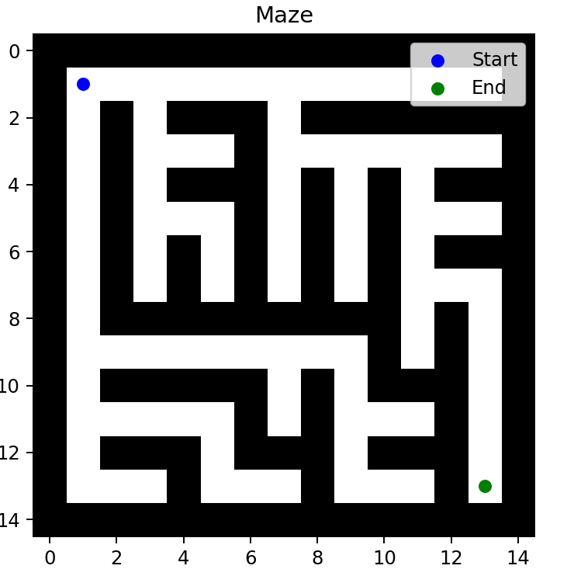
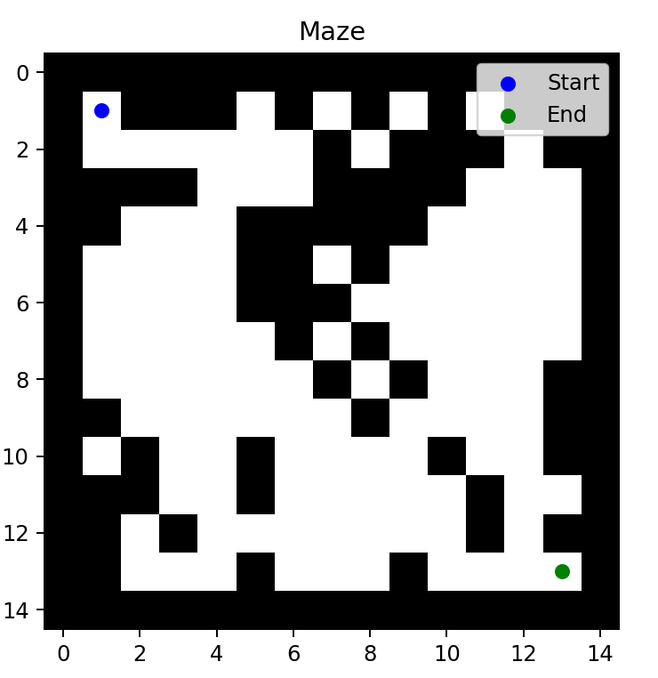
生成迷宫
效果
基于BFS的迷宫生成
基于DFS的迷宫生成

Slide 5

确定搜索算法
A*算法
RRT算法
高效性：A算法通过启发式搜索策略，可以快速找到最优路径，特别适合静态环境中的路径规划。
路径质量：生成的路径通常较短且平滑，适合移动机器人应用。
灵活性强：RRT能够处理高维空间和动态障碍物，适合复杂环境中的路径规划。
快速生成路径：能够迅速生成可行路径，不需要完整地图信息
优点
内存消耗大：A需要存储大量节点信息，对内存要求较高。
局限性：不加改进的基础算法只能用于静态环境的路径规划
路径优化不足：生成的路径通常不够平滑，需要后续处理来优化路径质
随机性强：由于依赖随机采样，有时可能导致生成不理想的路径，需要多次运行以获得更好的结果。
缺点

Slide 6
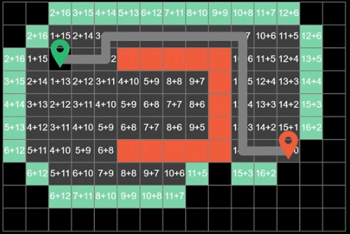
A*算法
过程演示
算法实现过程
Node类的定义: 定义了搜索过程中的每个节点,记录了位置、代价和父节点信息。
曼哈顿距离计算函数: 计算两点之间的曼哈顿距离(横向距离+纵向距离),用作启发式估计值。
获取相邻节点函数: 查找当前节点四周可以走的格子。
重建路径函数: 从终点往回找父节点,重建完整路径。
主函数：
A*主循环:不断取出最有希望的节点进行探索。
处理相邻节点:
对当前节点的每个相邻节点:
计算新的代价
如果已在开放列表中且找到更好路径则更新
否则加入开放列表

Slide 7
RRT算法
算法实现过程
过程演示
初始化：创建一棵包含起点的树，并将起点设为树的根节点。随机采样：在搜索空间中随机生成一个点（称为随机点​）。使用均匀分布来保证覆盖整个空间
寻找最近节点：在树 T 中找到离随机点最近的节点（称为最近节点​）。 -
扩展树：从最近节点沿着指向随机点的方向扩展一个固定长度的步长，生成一个新的节点（称为新节点​）。检查新节点是否在障碍物内。如果不在，则将新节点添加到树 T 中，并将新节点与最近节点连接。
检查终止条件：如果新节点足够接近目标点，或者达到预设的迭代次数，则终止算法；否则返回随机采样步骤，继续扩展树。
路径生成：从目标点回溯到起点，生成路径。

Slide 8
机器人运动模拟
目标：可以清晰的反应出机器人探索的全部过程
具体实现过程：
绘制迷宫 ：用 imshow 绘制整个迷宫，灰度图表示：墙壁是深灰色；空白区域是浅灰色。
已探索区域（深绿色矩形）：遍历二维数组 explored，在已探索的单元格上绘制深绿色矩形 (plt.Rectangle)。路径（黄色线段）：如果路径 path 包含至少两个点，使用 ax.plot 绘制黄色连线表示路径。
当前节点（红色圆点）：显示当前探索节点位置，用红色圆点 (ax.scatter) 标记。
起点和终点：用蓝色和橙色圆点分别标记起点和终点
收集动画帧：将算法中移动的每一步进行记录，并统一播放

Slide 9
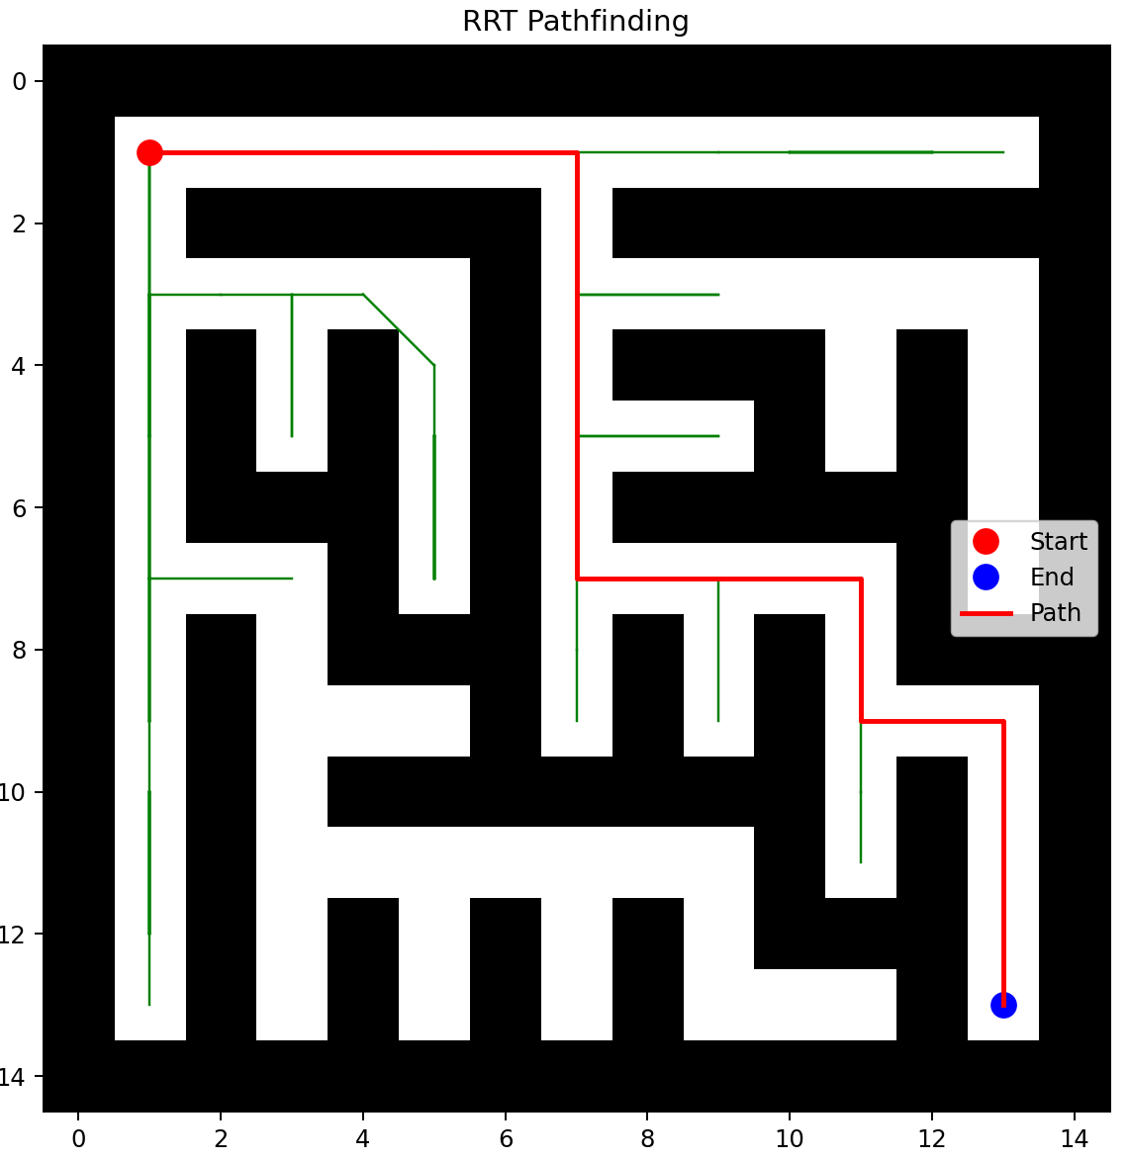
最终效果
路径规划
BFS地图
A*算法
RRT算法

Slide 10
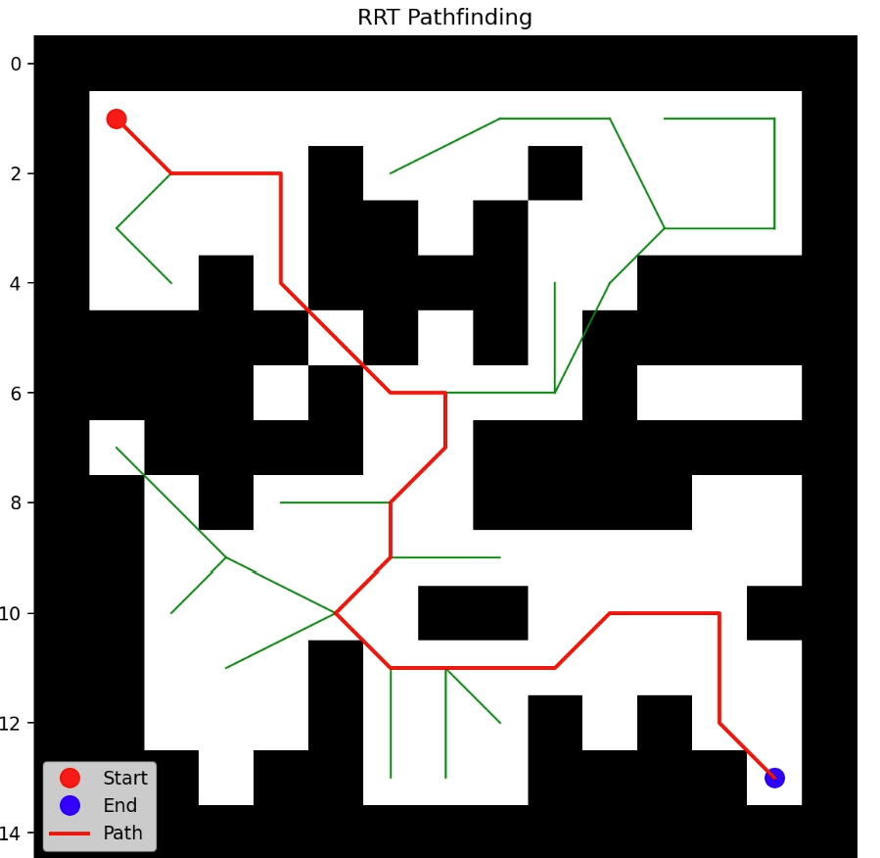
最终效果
路径规划
DFS地图
A*算法
RRT算法

Slide 11
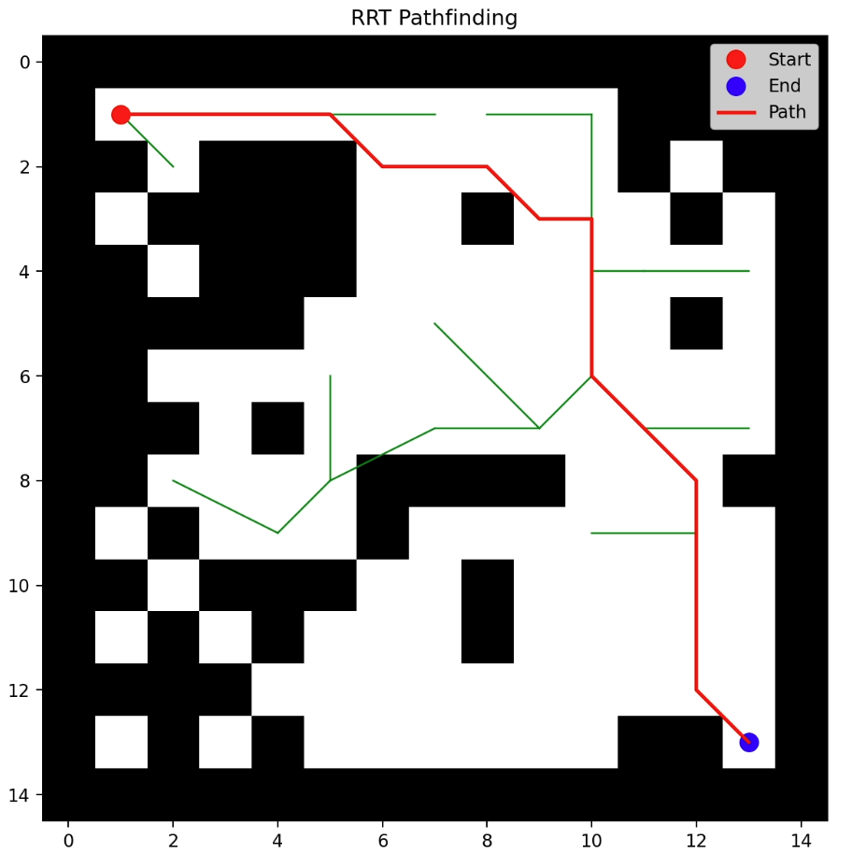
最终效果
路径规划
DFS地图
A*算法
RRT算法

Slide 12
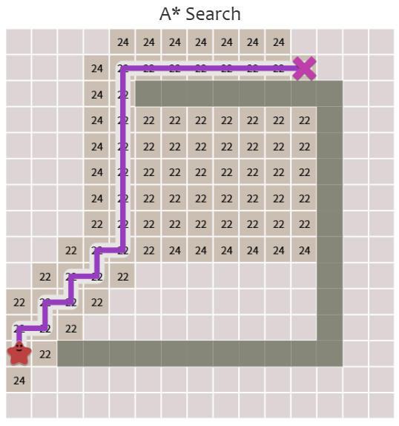
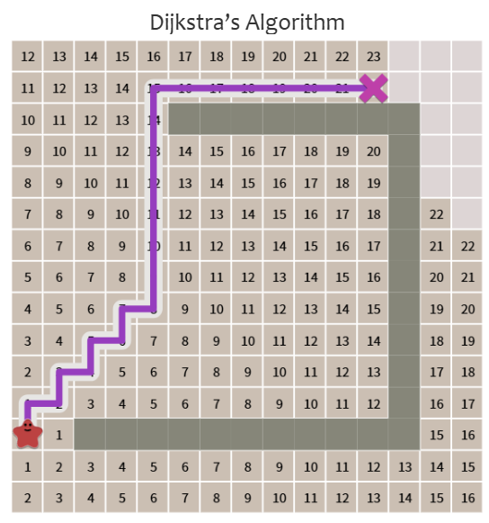
最终效果
路径规划
A*算法
Dijkstra

Slide 13
回顾
机器人运动模拟
生成迷宫
A*算法
RRT算法
分工
梁沛志：设计框架和编写代码并仿真
王禹： 辅助实现代码
王洋： PPT制作
闫一诺： PPT制作
完整代码放在了github上
https://github.com/Ebwai/Road-Planner

